Slide 1
Integração entre objetos
Criando objetos cooperadores
1.0

Slide 2
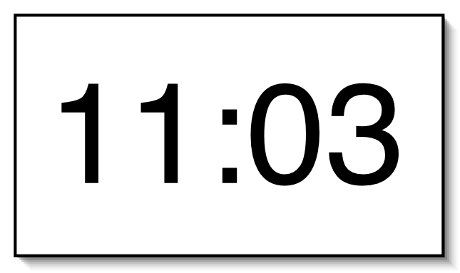
Um relógio digital

Slide 3
Abstração e modularização
Abstração é a habilidade de ignorar detalhes sobre as partes para concentrar a atenção no nível mais alto de um problema.
Modularização é o processo de dividir um todo em partes bem definidas, que podem ser construídas e examinadas separadamente e que interagem de uma maneira bem definida.

Slide 4



Modularização no exemplo do relógio
Um mostrador de número de quatro dígitos?
Ou um mostrador de número de dois dígitos?

Slide 5
Implementação — NumberDisplay
public class NumberDisplay
{
private int limit;
private int value;
Construtor e
métodos omitidos.
}

Slide 6
Implementação — ClockDisplay
public class ClockDisplay
{
private NumberDisplay hours;
private NumberDisplay minutes;
Construtor e
métodos omitidos.
}

Slide 7
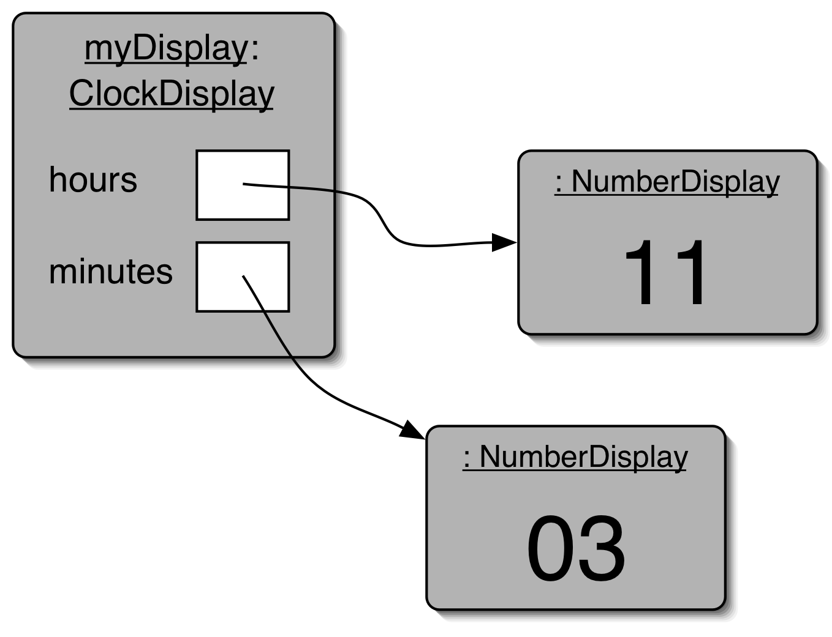
Diagrama de objetos

Slide 8
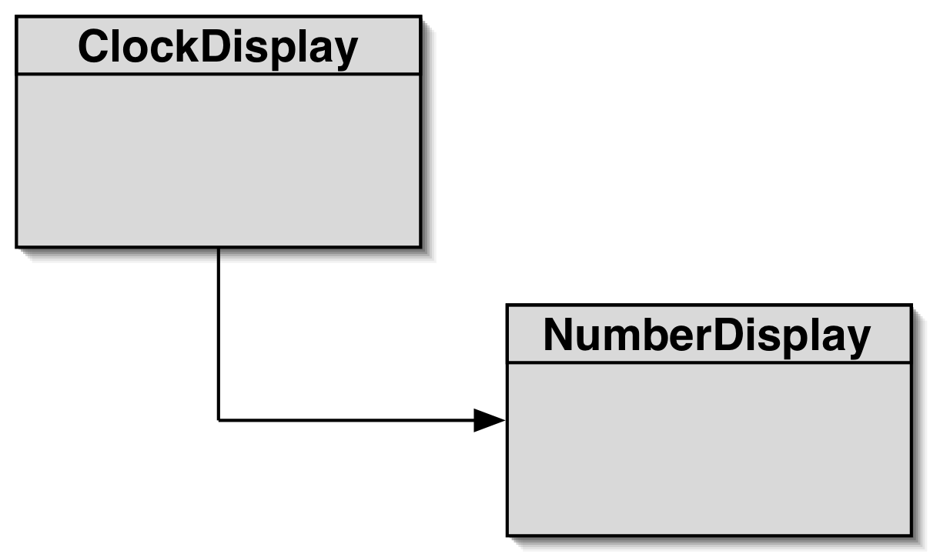
Diagrama de classes

Slide 9
Tipos primitivos versus tipos de objeto (1)
Lucrécia Freitas Ideal:
Mari, observei que usamos tanto tipos de objetos quanto tipos objetos. Aqui, no caso, no miolo também está tipos de objetos, no título, mas aparecem os dois, ok? Como embaixo que está tipo objeto
SomeObject obj;
Tipo de objeto
int i;
32
tipo primitivo

Slide 10
Tipos primitivos versus tipos de objetos (2)
SomeObject a;
SomeObject b;
b = a;
int a;
int b;
32
32

Slide 11
Código-fonte:
NumberDisplay (1)
    public NumberDisplay(int rollOverLimit)
    {
    limit = rollOverLimit;
    value = 0;
    }
    public void increment()
    {
    value = (value + 1) % limit;
    }

Slide 12
Código-fonte:
NumberDisplay (2)
    public String getDisplayValue()
    {
    if(value < 10)
    return "0" + value;
    else
    return "" + value;
    }

Slide 13
Objetos criando objetos (1)
Lucrécia Freitas Ideal:
Há outro slide com o mesmo título só que não após este. (slide 17)
public class ClockDisplay
{
private NumberDisplay hours;
private NumberDisplay minutes;
private String displayString;
public ClockDisplay()
{
hours = new NumberDisplay(24);
minutes = new NumberDisplay(60);
updateDisplay();
}
}

Slide 14
Chamadas de método
public void timeTick()
{
minutes.increment();
if(minutes.getValue() == 0) {
// acaba de voltar a zero!
hours.increment();
}
updateDisplay();
}

Slide 15
Método interno
/**
* Atualiza a string interna que
* representa o mostrador.
*/
private void updateDisplay()
{
displayString =
hours.getDisplayValue() + ":" +
minutes.getDisplayValue();
}

Slide 16
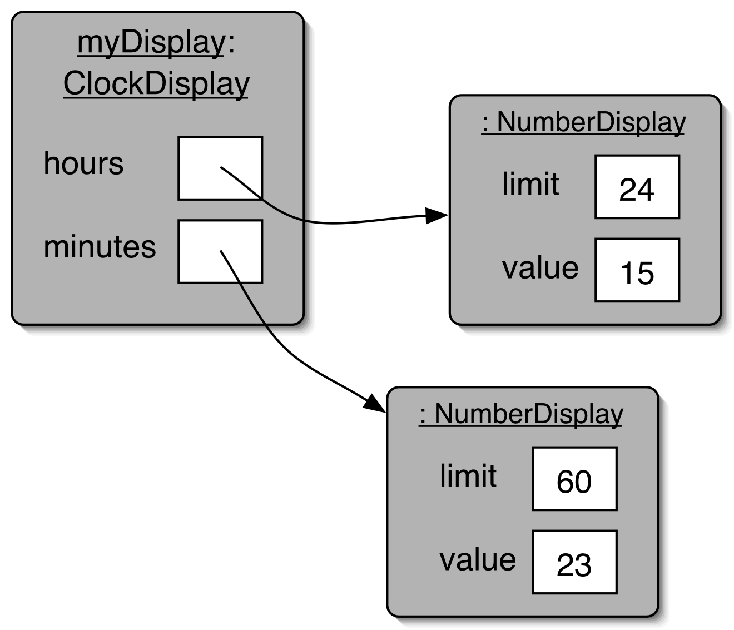
Diagrama do objeto ClockDisplay

Slide 17
Objetos criando objetos (2)
Na classe NumberDisplay:
public NumberDisplay(int rollOverLimit);
parâmetro formal
Na classe ClockDisplay:
hours = new NumberDisplay(24);
parâmetro real

Slide 18
Chamadas de método (1)
Chamadas de método interno
updateDisplay();
…
private void updateDisplay()
Chamadas de método externo minutes.increment();

Slide 19
Chamadas de método (2)
objeto.nomeDoMétodo( lista-de-parâmetros )

Slide 20
Conceitos
Abstração
Modularização
Classes definem tipos
Diagrama de classe
Diagrama de objeto
Referências a objetos
Tipos primitivos
Tipos objeto
Criação de objeto
Sobrecarga
Chamada de método interno/externo
Depurador

